Slide 1
Отчет по проекту на тему
«Игра на память»
Выполнили: Ишманов, Кирюхин, Щербаков, Верзун 23ИСП2

Slide 2
Отчет по проекту на тему
«Игра на память»
Что планировалось?
Выполнили: Ишманов, Кирюхин, Щербаков, Верзун 23ИСП2
Планировалось создать приложение на платформе ПК, реализующее механику парной игры на запоминание с:
  Несколькими уровнями сложности
  Системой очков, валютой
  Магазином
  Возможностью кастомизации интерфейса.
Продукт должен быть удобным в использовании, визуально привлекательным и соответствовать концепции юмористического, лёгкого стиля

Slide 3
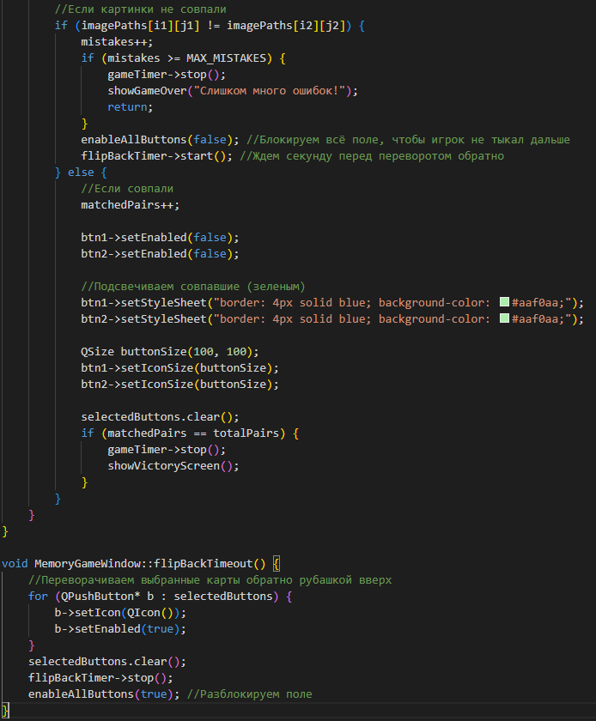
Что было выполнено
Что планировалось?
Планировалось создать приложение на платформе ПК, реализующее механику парной игры на запоминание с:
  Несколькими уровнями сложности
  Системой очков, валютой
  Магазином
  Возможностью кастомизации интерфейса.
Продукт должен быть удобным в использовании, визуально привлекательным и соответствовать концепции юмористического, лёгкого стиля
Была успешно создана механика поиска пар карточек.

Slide 4
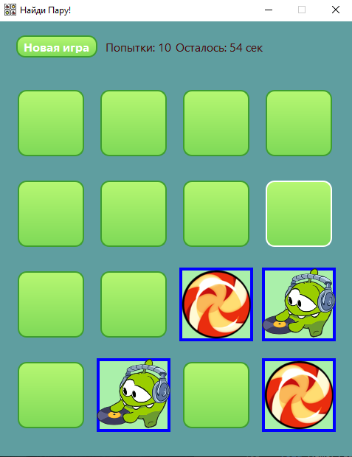
Что было выполнено
Что было выполнено
Была успешно создана механика поиска пар карточек.

Slide 5
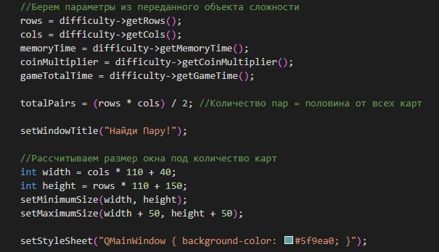
Что было выполнено
Что было выполнено
Были успешно добавлены уровни сложности.

Slide 6
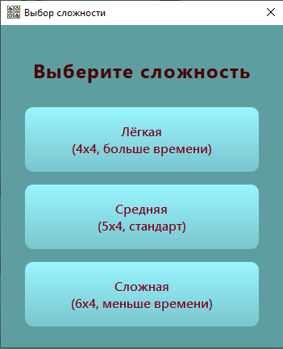
Что было выполнено
Что было выполнено
Были успешно добавлены уровни сложности.

Slide 7
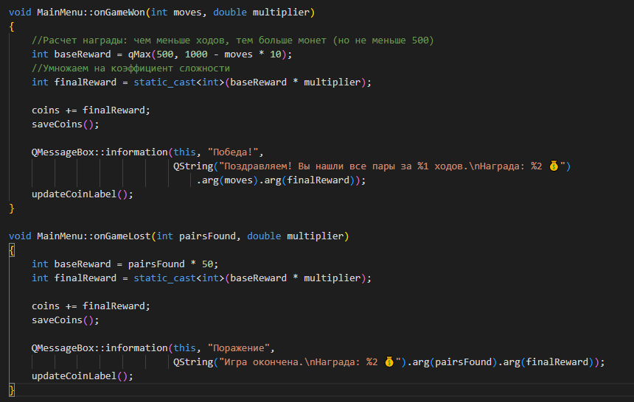
Что было выполнено
Что было выполнено
Была введена система получения очков.

Slide 8

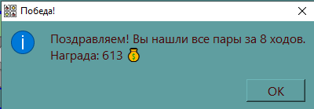
Что было выполнено
Что было выполнено
Была введена система получения очков.

Slide 9
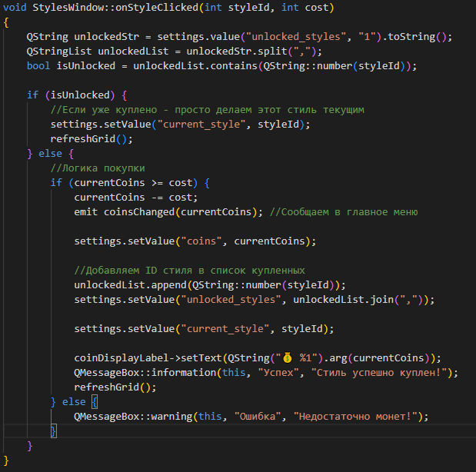
Что было выполнено
Что было выполнено
Была создана системы траты игровых очков и кастомизации интерфейса купленными стилями.

Slide 10
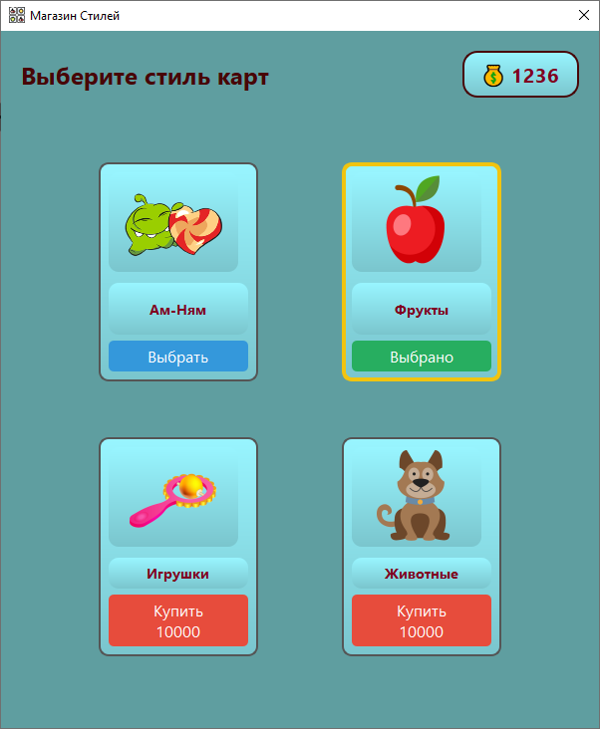
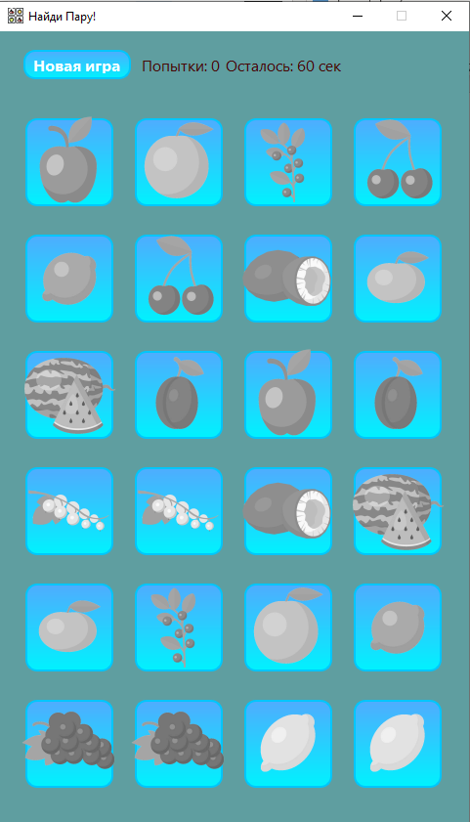
Что было выполнено
Что было выполнено
Была создана системы траты игровых очков и кастомизации интерфейса купленными стилями.

Slide 11
Что было выполнено
С какими трудностями мы столкнулись
Пришлось изучить возможные способы создания игры на C++, а также изучить работу с выбранным фреймворком QT.
Необходимо было продумать логику начисления и хранения игровой валюты, а также её траты.
Нужно было понять то, как хранить выбранные настройки и то, какие стили были куплены пользователем и выбраны.
Нужно было соблюдать одинаковый стиль интерфейса, а также подбирать картинки в одной стилистике.

Slide 12
С какими трудностями мы столкнулись
Кто за что отвечал
Никита – планирование этапов проекта, распределение задач, слежка за сроками выполнения.
Анатолий – отвечал за структуру и качество кода.
Артём – реализовал основной функционал, писал и тестировал код.
Максим – разработал интерфейс.
Пришлось изучить возможные способы создания игры на C++, а также изучить работу с выбранным фреймворком QT.
Необходимо было продумать логику начисления и хранения игровой валюты, а также её траты.
Нужно было понять то, как хранить выбранные настройки и то, какие стили были куплены пользователем и выбраны.
Нужно было соблюдать одинаковый стиль интерфейса, а также подбирать картинки в одной стилистике.

Slide 13
Кто за что отвечал
Спасибо за внимание!!!
Никита – планирование этапов проекта, распределение задач, слежка за сроками выполнения.
Анатолий – отвечал за структуру и качество кода.
Артём – реализовал основной функционал, писал и тестировал код.
Максим – разработал интерфейс.

Slide 14
Спасибо за внимание!!!

